Slide 1
大学物理教案
第 十 五 周
第13章 静电场
§13.3，§13.4，§13.5
作业：P235 13-4，13-5，13-7
13-13，13-15，13-17

Slide 2
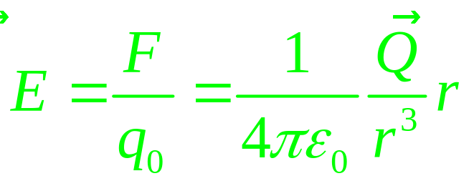
几点说明：
大学物理教案
(1) 单位：(N/C) 或 (V/m)
(2) E 是空间各点坐标的一个矢量函数，其方向与正试验电荷所受力 F 的方向相同。
(3) 在已知电场强度分布的电场中，电荷 q 在场中某点所受的电场力为 F=qE 。
三、点电荷与点电荷系的电场强度
1.点电荷的电场强度
根据库仑定律，有：

Slide 3

大学物理教案
从上式可得出结论：
当Q>0 时，E 的方向与r 的方向相同；
当 Q<0时， E 的方向与 r 的方向相反。
+Q
+
r
E
P
r
E
－Q
－
P
2.点电荷系的电场强度
场强叠加原理：
设场源由n 个点电荷q₁、q₂、…、q_{n}组成，作用在场中某点P 处试验电荷q₀上的力F 为各点电荷所产生的力F₁ 、F₂ 、… F_{n}的矢量和。

Slide 4
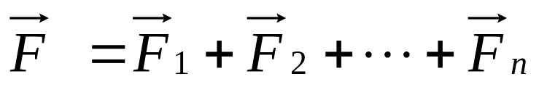
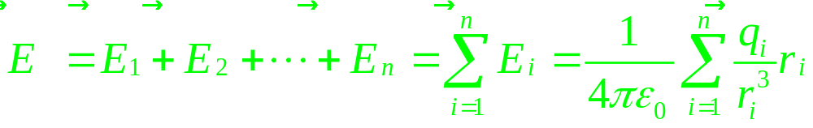
大学物理教案
相应的合场强为上式两边各除以q₀得：
即点电荷系在某点产生的场强，等于每一个点电荷单独存在时在该点分别产生的场强的矢量和，这就是场强叠加原理。
3.连续分布电荷的电场强度

Slide 5
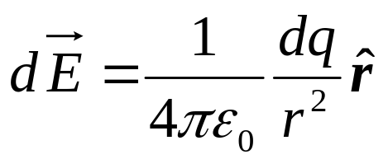
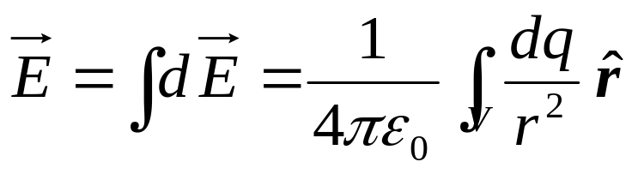
大学物理教案
任何带电体都可以看成是许多电荷元 dq 的集合，在电场中任一点P处，每一电荷元 dq在P点产生的场强为：
dE
Q
r
P
整个带电体在P点的场强为：
dq
实际带电体电荷连续分布的形式大致有三种：

Slide 6
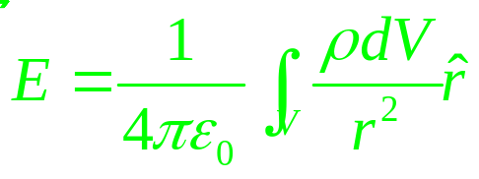
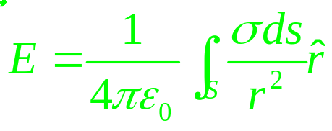
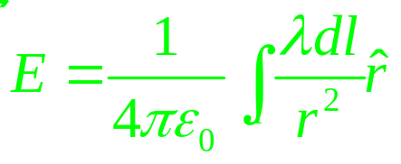
大学物理教案
（1）体分布： dq = ρdV
（2）面分布： dq = σds
（3）线分布： dq = λdl
ρ
σ
λ
按不同分布方式的场强公式：

Slide 7

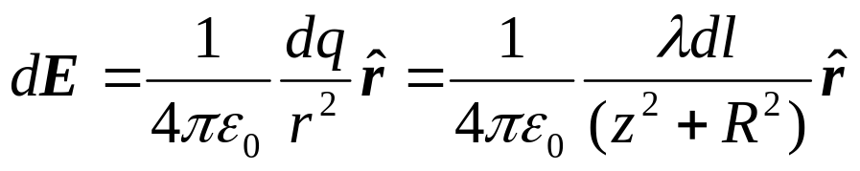
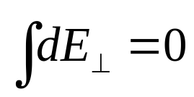
例题一：
大学物理教案
如图所示，一半径为R的均匀带电细圆环，电量为q。求垂直于环面轴线上的场强分布。
z
dE
dEcosθ
θ
解：
P
环的线电荷密度为
θ
将圆环分割成许多电荷元dq，任一电荷元在P点产生的场强为：
z
r
o
y
R
dl
有对称性可知
x

Slide 8
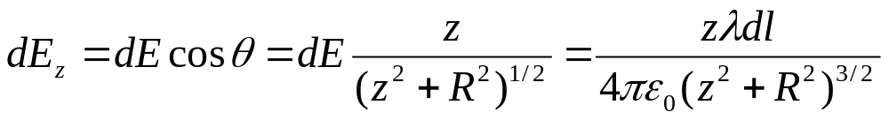
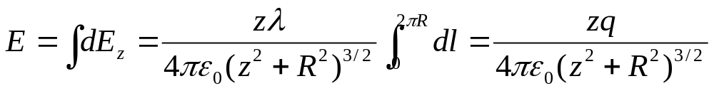
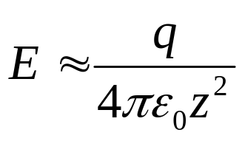
大学物理教案
于是，总场强只是平行于z轴的分量dE_{z}的总和，由图可知：
则：
方向沿z轴正向。当z>>R时，与z²相比R²可忽略，此时：
（相当于点电荷）

Slide 9
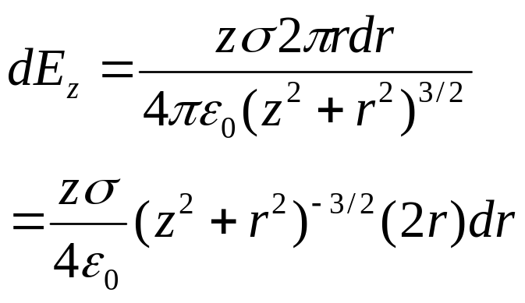
例题二：
大学物理教案
半径为R的均匀带电薄圆盘，面电荷密度为σ。求圆盘轴线上的场强分布。
z
dE
解：圆盘可看成由无限多个同心圆环组成，在圆盘上取半径为r，宽度为dr的细圆环，则细圆环在P点的场强为：
P
z
r
o
y
dr
R
x

Slide 10
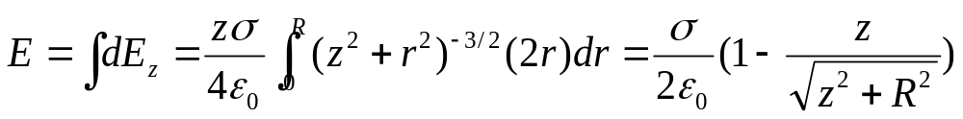
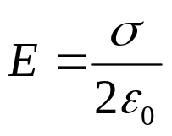
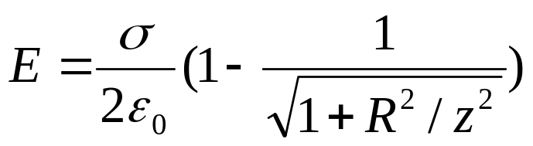
大学物理教案
对于整个带电圆盘在P点产生的场强为：
讨论：
⑴若z <<R，带电盘可视为无限大：
⑵若z >>R，场强为：

Slide 11
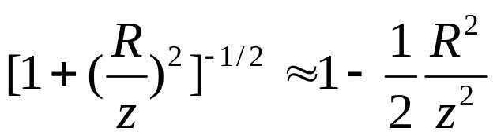
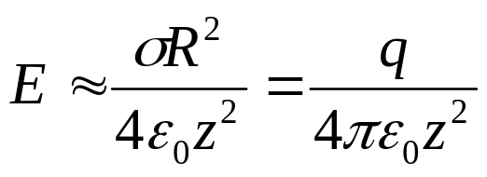
大学物理教案
由
得到：
（相当于点电荷）

Slide 12
大学物理教案
§9.4 电场线 电通量
一、电场线
静电场是矢量场，静电场中各点的场强，不仅方向可以不同，而且大小一般也不同，它是空间坐标的矢量函数。为了使电场的分布形象化，表达某一点电场的方向和大小，可以采用电场线 (E线)的概念。
首先，规定电场线上任 意一点的切线给出该点场 强的方向，如图所示：
E_{p}
E_{q}
q
p

Slide 13
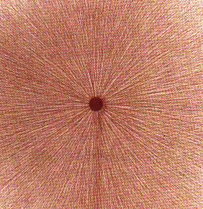
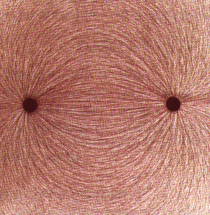
大学物理教案
其次，使通过单位截面的电场线数目正比于场强的大小。
电场线不会中断，不会相交，不会形成闭合曲线（静电场）。它发自正电荷而终止于负电荷。电场线较密集处，电场强度也较大。

Slide 14
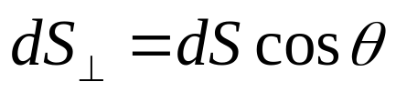
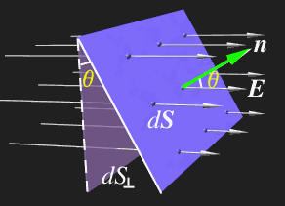
大学物理教案
二、电通量
定义面元dS = dSn，dS的大小dS等于面元的面积，方向n取其法线方向。面元dS在垂直于场强方向的投影是

Slide 15
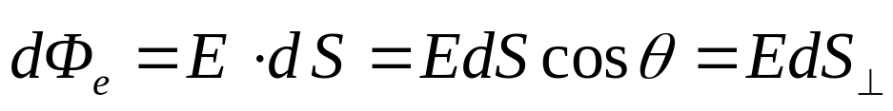
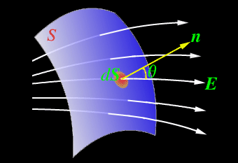
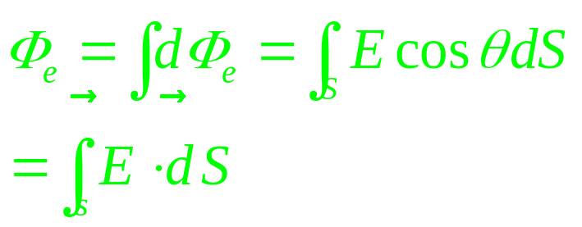
大学物理教案
θ是场强E的方向与面元dS法向n之间的夹角。
通过面元dS的电通量定义为：
在场强分布为E(r)的电场中，通过任一曲面S的电通量定义为：

Slide 16
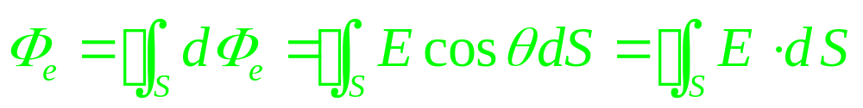
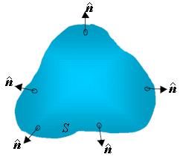
大学物理教案
当θ<π/2时，dΦ_{e}为正；当θ>π/2时， dΦ_{e}为负。当S是闭合曲面时
对闭合曲面，通常规定自内向外为面元法线的正方向。所以如果电场线从曲面内部向外穿出，则电通量为正 (Φ_{e} > 0 )，反之，如果电场线从外部穿入曲面，则电通量为负(Φ_{e} < 0 )。

Slide 17
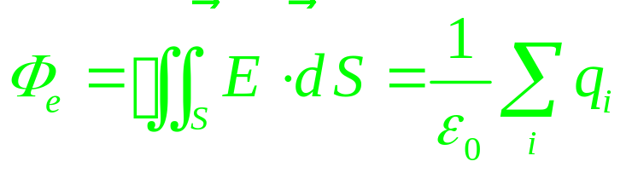
根据电场线的密度代表电场强度，通过一个曲面的电通量正比于通过这一曲面的电场线的条数。
大学物理教案
§9.5 高斯定理及其应用
一、高斯定理
德国数学家和物理学家高斯(K.F. Gauss)曾从理论上证明，静电场中任一闭合曲面上所通过的电通量与这一闭合曲面内所包围的电荷存在着确定的量值关系，这一关系被称为高斯定理：

Slide 18
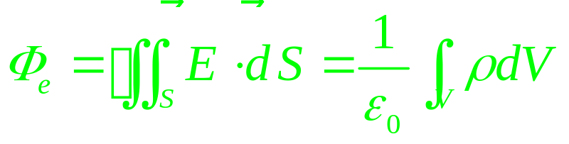
大学物理教案
对于连续分布电荷，高斯定理写为：
通过任意一闭合曲面的电通量等于该曲面所包围电荷代数和的ε₀ 分之一倍。
高斯定理是电磁场的基本定理之一。
必须注意：通过闭合曲面的电通量只决定于它所包含的电荷，闭合曲面外的电荷对电通量无贡献，但高斯定律中的场强是由全部电荷（曲面内和曲面外）共同产生的。

Slide 19
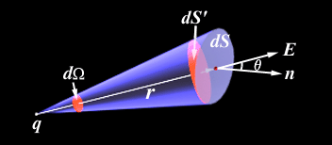
大学物理教案
高斯定理指出的定量关系依赖于：
1. 电荷间作用力的平方反比律
2. 力的有心性质
3. 不同电荷效应的线性叠加
高斯定理可用库仑定律和电场的叠加原理加以证明：
考虑一个点电荷q的电场中，有一闭合曲面S，在S上取一面元dS，设 r 是该电荷到面元的距离，n是面元的外法线单位矢量，则通过该面元的电通量：

Slide 20
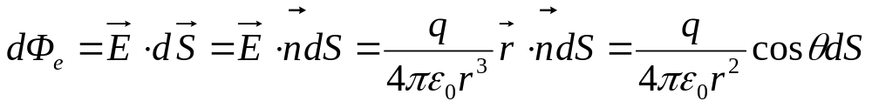
大学物理教案
θ 是场强 E 的方向与面元 dS 法向n之间的夹角。
应用立体角 dΩ（solid angle）的概念：

Slide 21
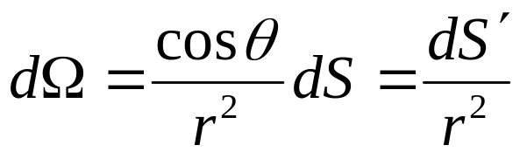
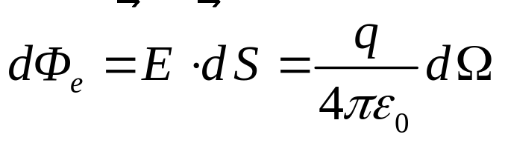
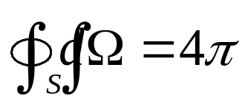
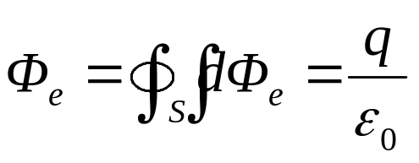
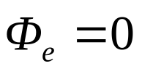
大学物理教案
则：
若q在S内，则可证明：
因此，对整个闭合曲面S，电通量为：
若q在闭合曲面S外部，则可证明 。

Slide 22
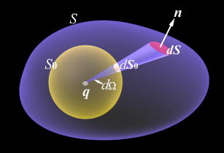
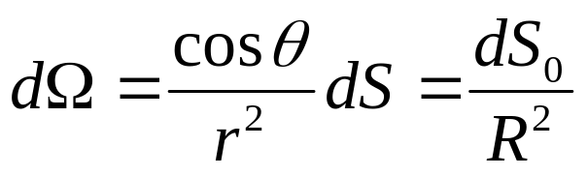
大学物理教案
上式是对单个点电荷的高斯定理。根据场强的叠加原理，上述结果可推广至任意带电系统的静电场，从而得到高斯定理的一般表达式。
在包围点电荷q的闭合曲面S 内，以q为中心，作半径为R（设 R 为单位长度，即R=1）的一个球面S₀ 。令立体角dΩ 在闭合曲面S 和球面 S₀上截出的面积元分 别为dS、dS₀，则有

Slide 23
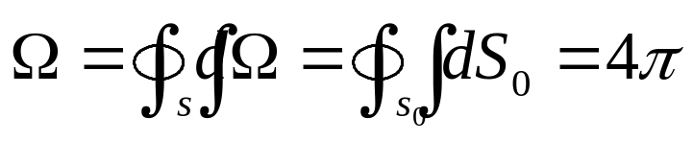
大学物理教案
因R为单位长度，故dS₀的数值就是立体角dΩ的数值，而面积元dS₀对整个球面S₀的积分就是球面S₀的面积：
对于静止电荷的电场，库仑定律和高斯定律等价。对于运动电荷的电场，库仑定律不再正确，而高斯定律仍然有效。对于牛顿引力场来说，具有与静电场相似的性质，因此只要以质量密度代替电荷密度，高斯定理在引力场中也成立。

Slide 24
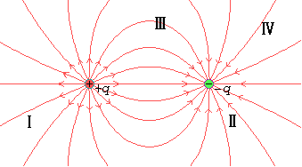
大学物理教案
讨论：
1. 高斯定理的物理意义在于指出了静电场是有源场，电场线始于正电荷，终止于负电荷。

Slide 25
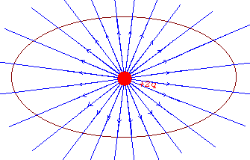
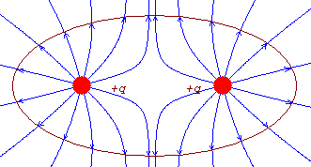
大学物理教案
2. 通过闭合曲面的电通量只取决于闭合曲面内包围的净电荷，而与电荷的空间分布无关，但电荷的空间分布会影响闭合面上各点处的场强大小和方向。

Slide 26
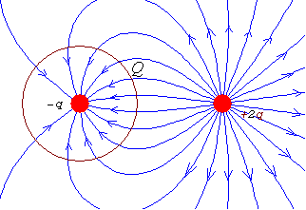
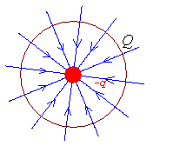
大学物理教案
3. 闭合面外的电荷及其分布对闭合面上的电通量没有贡献，但将影响闭合面上各点的场强大小和方向，如下图两种情形：Φ_{e}相同，但E不同。
Φ_{e}
Φ_{e}

Slide 27
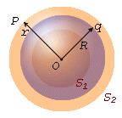
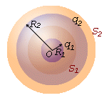
二、高斯定理的应用
大学物理教案
高斯定理普遍适用于任何静电场中，但应用高斯定理只能计算具有某种对称性分布的源电荷产生的电场，求解的关键是选取适当的高斯面。常见的具有对称性分布的源电荷有：
1.球对称分布：包括均匀带电的球面，球体和多层同心球壳等。

Slide 28
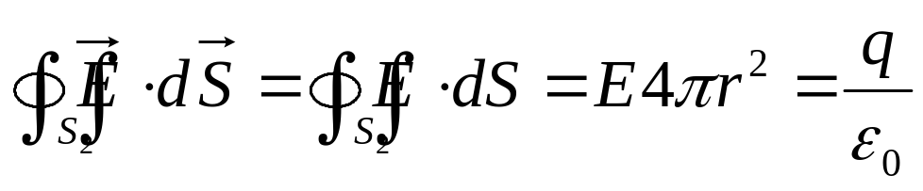
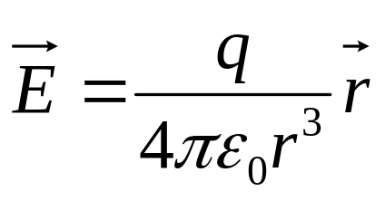
大学物理教案
以均匀带电球面为例：高斯面取同心球面，如上图中S_{1、}S₂。显然，由于高斯面与源电荷具有相同的球对称性，因此高斯面上任一点场强E的大小相等，方向均沿矢量r，故由高斯定理：
由此求得带电球面（q）外任一点（半径 r）处的场强为：

Slide 29
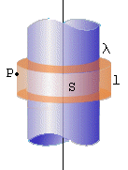

大学物理教案
2.轴对称分布：包括无限长均匀带电的直线，圆柱面，圆柱体等。
S₁
S₁
S₂
S₂
以无限长均匀带电圆柱面为例：高斯面取同轴封闭圆柱面，其中两底面贡献的电通量为零。

Slide 30





大学物理教案
过P点做长为l，半径为r（r>R）的圆柱形高斯面，则电通量为：
闭合面内包围的总电荷为λl，由高斯定理得：

Slide 31


大学物理教案
3.无限大平面电荷：包括无限大的均匀带电平面，平板等。
σ
ρ
E
E
S₂
S₁
以无限大均匀带电平面为例，高斯面取轴线垂直于带电平面、两底面对称的封闭柱面，其中侧面贡献的电通量为零。

Slide 32



大学物理教案
设无限大均匀带电平面的面电荷密度为σ，通过图示高斯面的总电通量就是通过两底面的电通量，即：
在高斯面内包围的电荷为σS。依据高斯定理，有：

Slide 33


大学物理教案
例题三：
一个电荷体密度
对称分布的球体，半径R。
试求：带电球体场强的分布。
解：由电荷分布的球对称性，知场强的方向沿径向，且在同一球面上大小处处相等。因此可用高斯定理求E。
设球内任一点P到球心o的距离r，由高斯定理可求得P点的场强：
R
r
o
P

Slide 34




大学物理教案
由于电荷沿径向分布，所以
代入上式得：
求解球外一点P的场强时，由高斯定理：

Slide 35



大学物理教案
此时：
则：

Slide 36
大学物理教案
例题四：
设气体放电形成等离子体，无限长圆柱内的体电荷分布可用下式表示：
式中r是柱内任一点到轴线的距离，ρ₀是轴线上的体电荷密度，a是常数（它是ρ减少到ρ₀/4 处的半径）。求柱内场强的分布。
解：由电荷分布的对称性可知场强分布的对称性，可用高斯定理求场强：
l
r

Slide 37

大学物理教案
图中小圆柱形为高斯面，面内所包含电量q_{i}可选柱坐标r、θ、z计算。在柱坐标系内，体积元dV=rdθdrdz。所以
l
r

Slide 38


大学物理教案
依据高斯定理
所以：
l
r

